Slide 1
Презентация на тему:”Знаковые события Липецкого края. Природный парк Кудыкина гора”

Slide 2
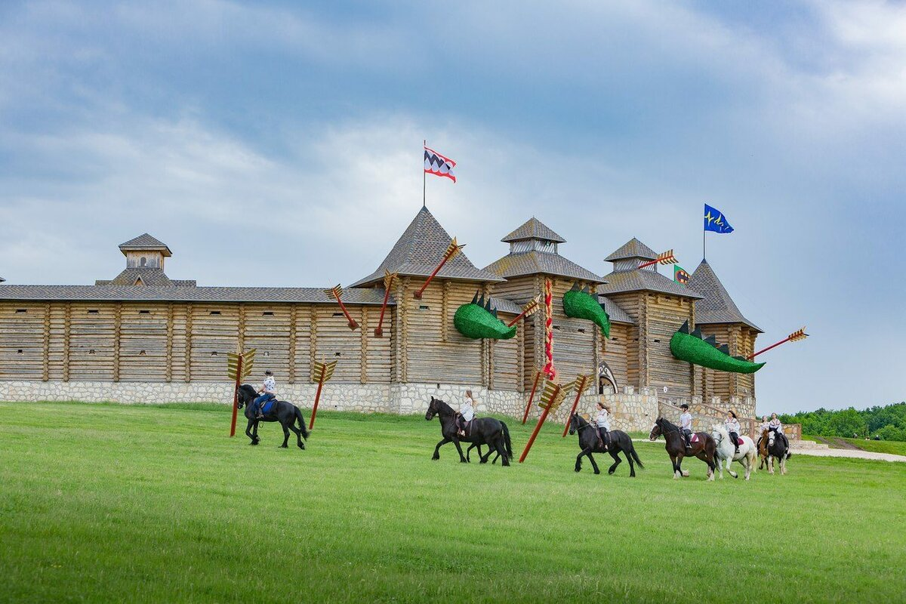
Открытие парка «Кудыкина гора» у с.Каменка на берегу реки Дон в 2007г. стало знаковым событием в Липецкой области.

Slide 3
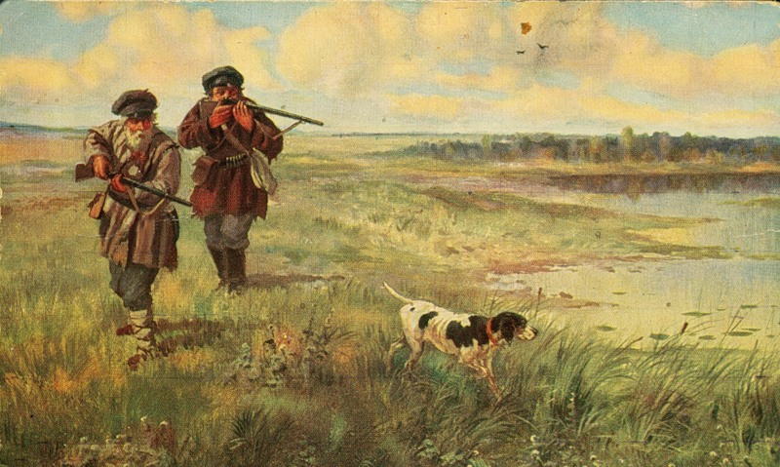
История создания парка «Кудыкина гора».
Выражение «на кудыкину гору» пошло из древних времен. Его придумали охотники. Существовала примета: чтобы вернуться домой с добычей, нельзя рассказывать, где собираешься охотиться. Поэтому, когда охотника спрашивали, куда тот идет, он отвечал: «На кудыкину гору!» Сегодня люди так отвечают на вопросы слишком любопытных людей.

Slide 4
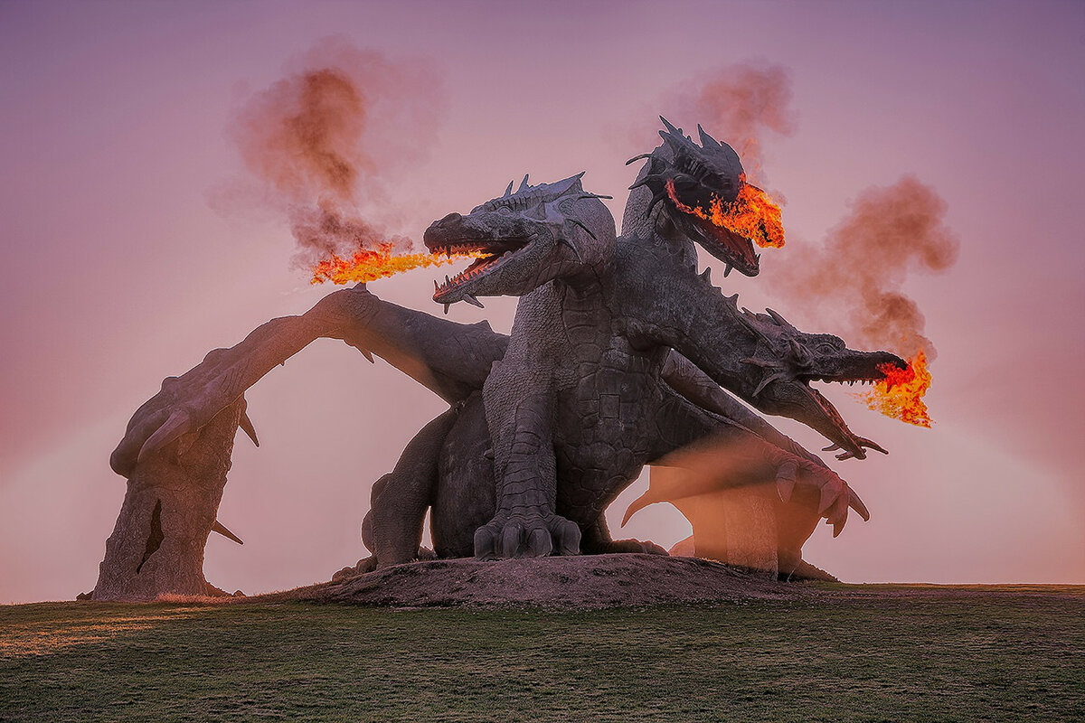
Достопримечательности парка
Сказочная фигура Змея Горыныча. Высота трехглавого змея 15 метров. По выходным и в праздники он извергает настоящий огонь. Горыныч является неотъемлемым персонажем русских былин и сказаний .Он придает парку сказочность , мощь и красоту.

Slide 5
Скифская крепость
Деревянная скифская крепость построена на холме без единого гвоздя. Она очень большая. В ее составе 9 башен, главные и запасные ворота, церковь, музей древней истории. На территории крепости расположен город мастеров с мастерскими народных промыслов. Там проводятся мастер-классы, где можно изготовить поделки и приобрести сувениры из глины, дерева, теста, железа ткани. Это свистульки, дудочки, украшения, магниты и многое другое. Зимой крепость становится резиденцией Деда Мороза, в которой проходят праздничные представления.

Slide 6
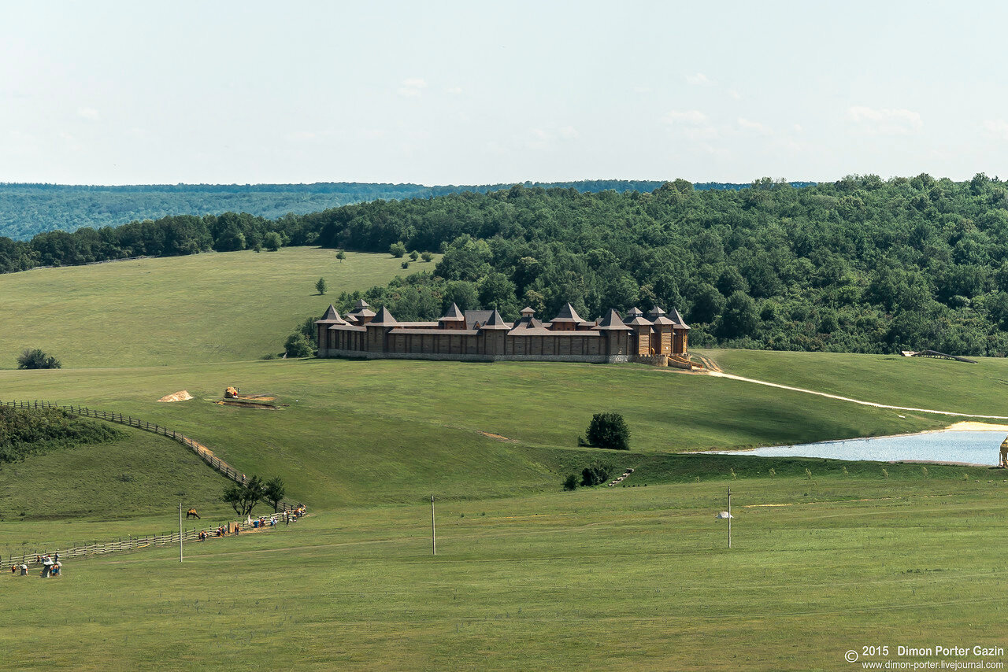

Slide 7
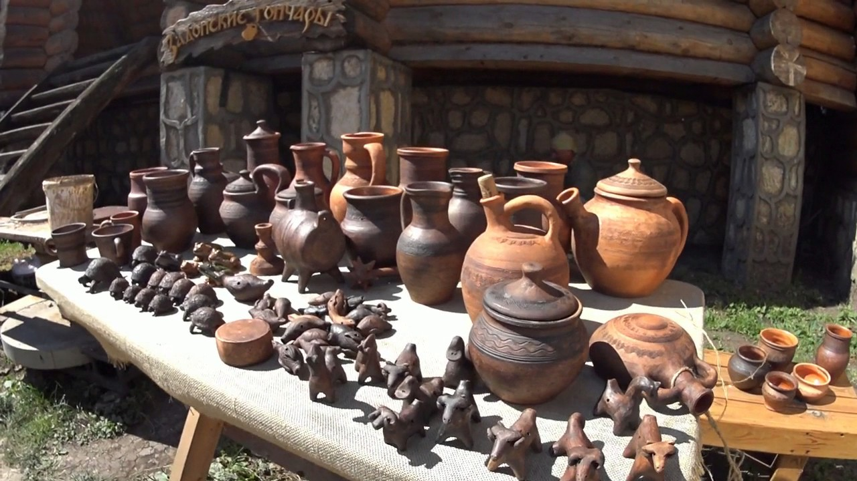

Slide 8
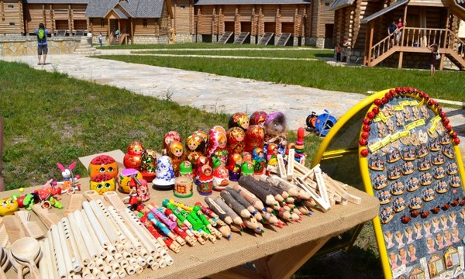

Slide 9
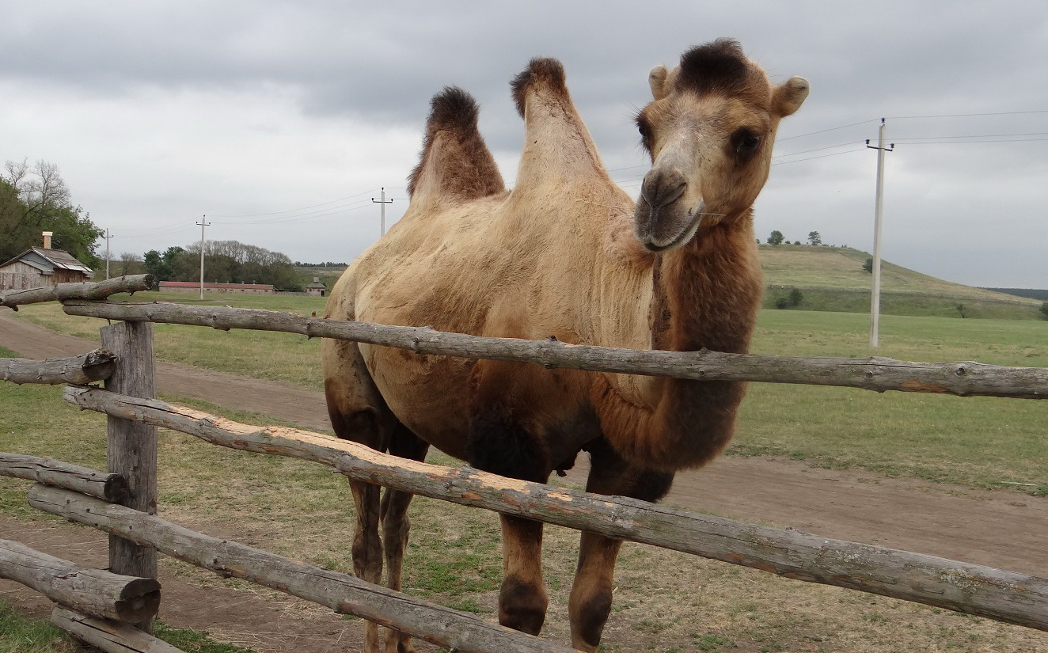
Ферма и животные
На ферме «Кудыкиной горы» проживают в естественных условиях более 50 видов различных животных и птиц. Здесь рядом с экзотическими животными можно встретить обитателей нашей полосы: страуса и корову, верблюда и оленя, ламу и буйвола, кенгуру и лошадь, енота и белку. Днем они мирно пасутся в поле за деревянной изгородью, а ночью отдыхают в своих домиках на ферме. Летом в парке организуют конные прогулки.

Slide 10
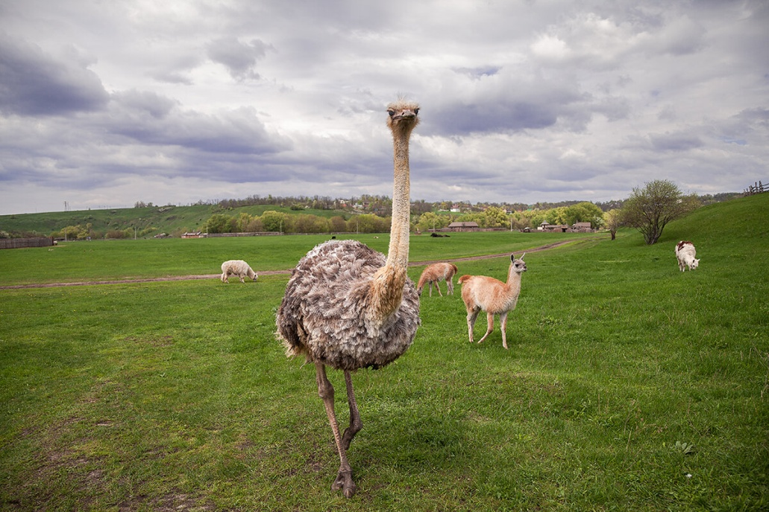
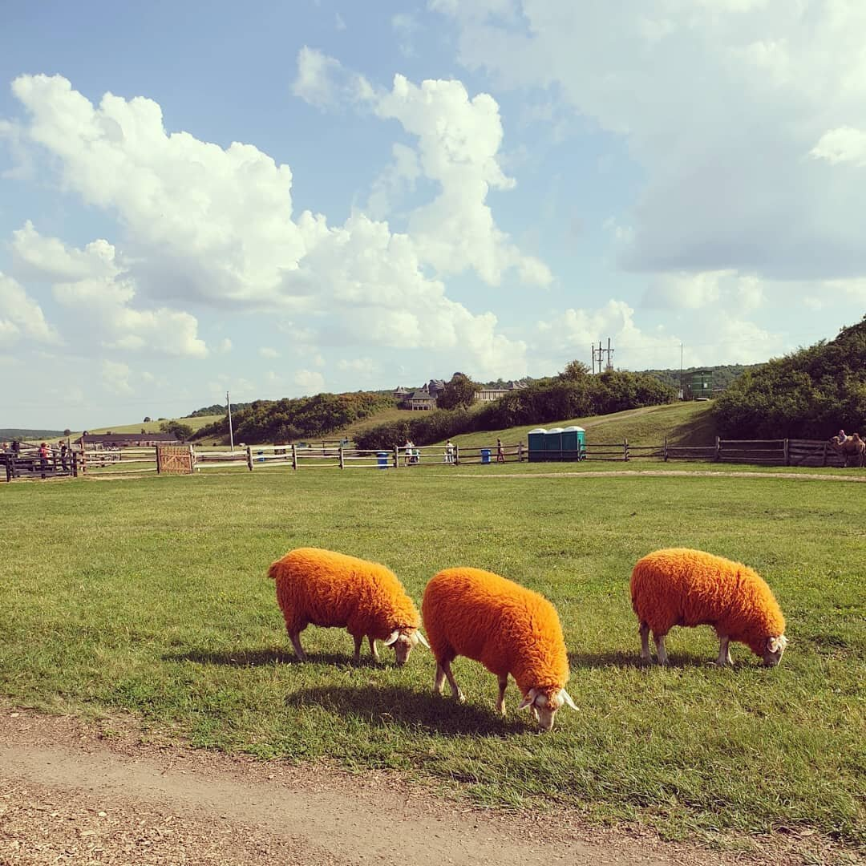
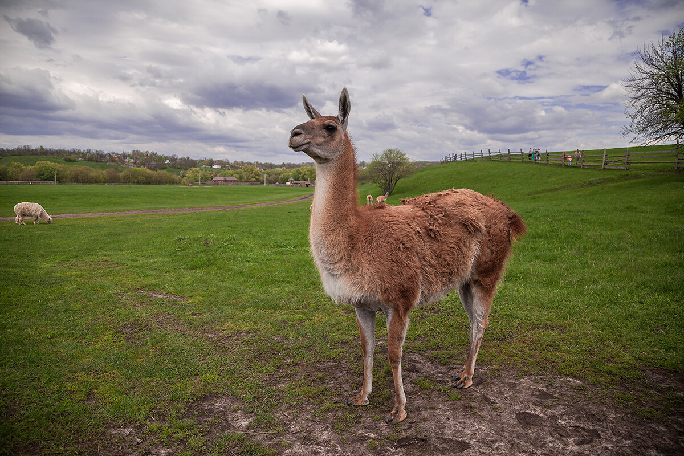

Slide 11
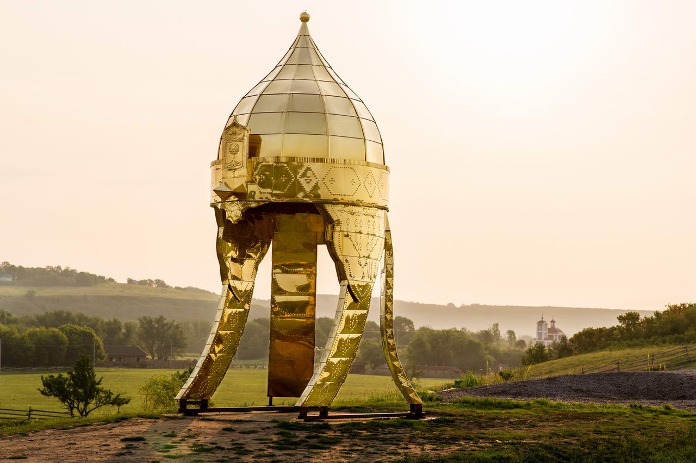
Скульптуры

Slide 12
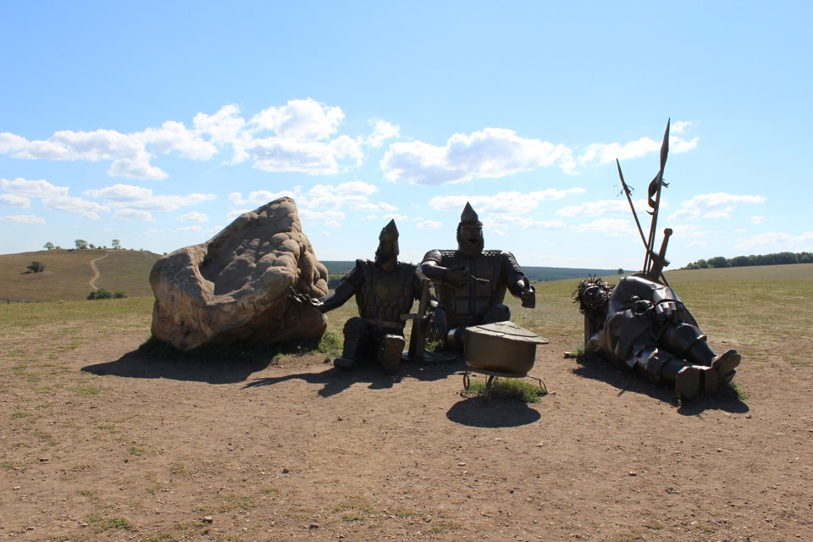

Slide 13
